Slide 1



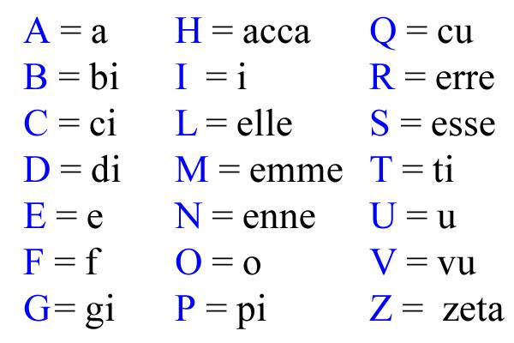

L’ITALIANO ALL”UNIVERSITÀ
Corso di Conversazione
MODULO QUATTRO
L’ALFABETO ITALIANO
Capendo l’alfabeto e la pronuncia italiana
Come lo sai l’alfabeto italiano è formato da 21 lettere considerate latine. Però, ci sono anche quelle straniere, le quali l’idioma italiano ha preso in prestito con altre lingue come: lo spagnolo, l’inglese ecc.

Slide 2
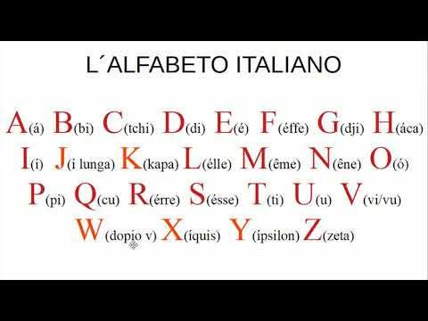
L’ITALIANO ALL”UNIVERSITÀ
Corso di Conversazione
MODULO UNO
STAGIONI DELL’ANNO
Nella pratica sono utilizzate anche altre 5 lettere (lettere straniere), per parole di derivazione per lo più straniera o latina; per l'insieme di tutte le 26 lettere si usa invece il termine alfabeto latino. In passato la lettera J (i lunga) faceva parte dell'alfabeto italiano, ma oggi è usata solo in alcuni nomi, cognomi e toponimi.

Slide 3
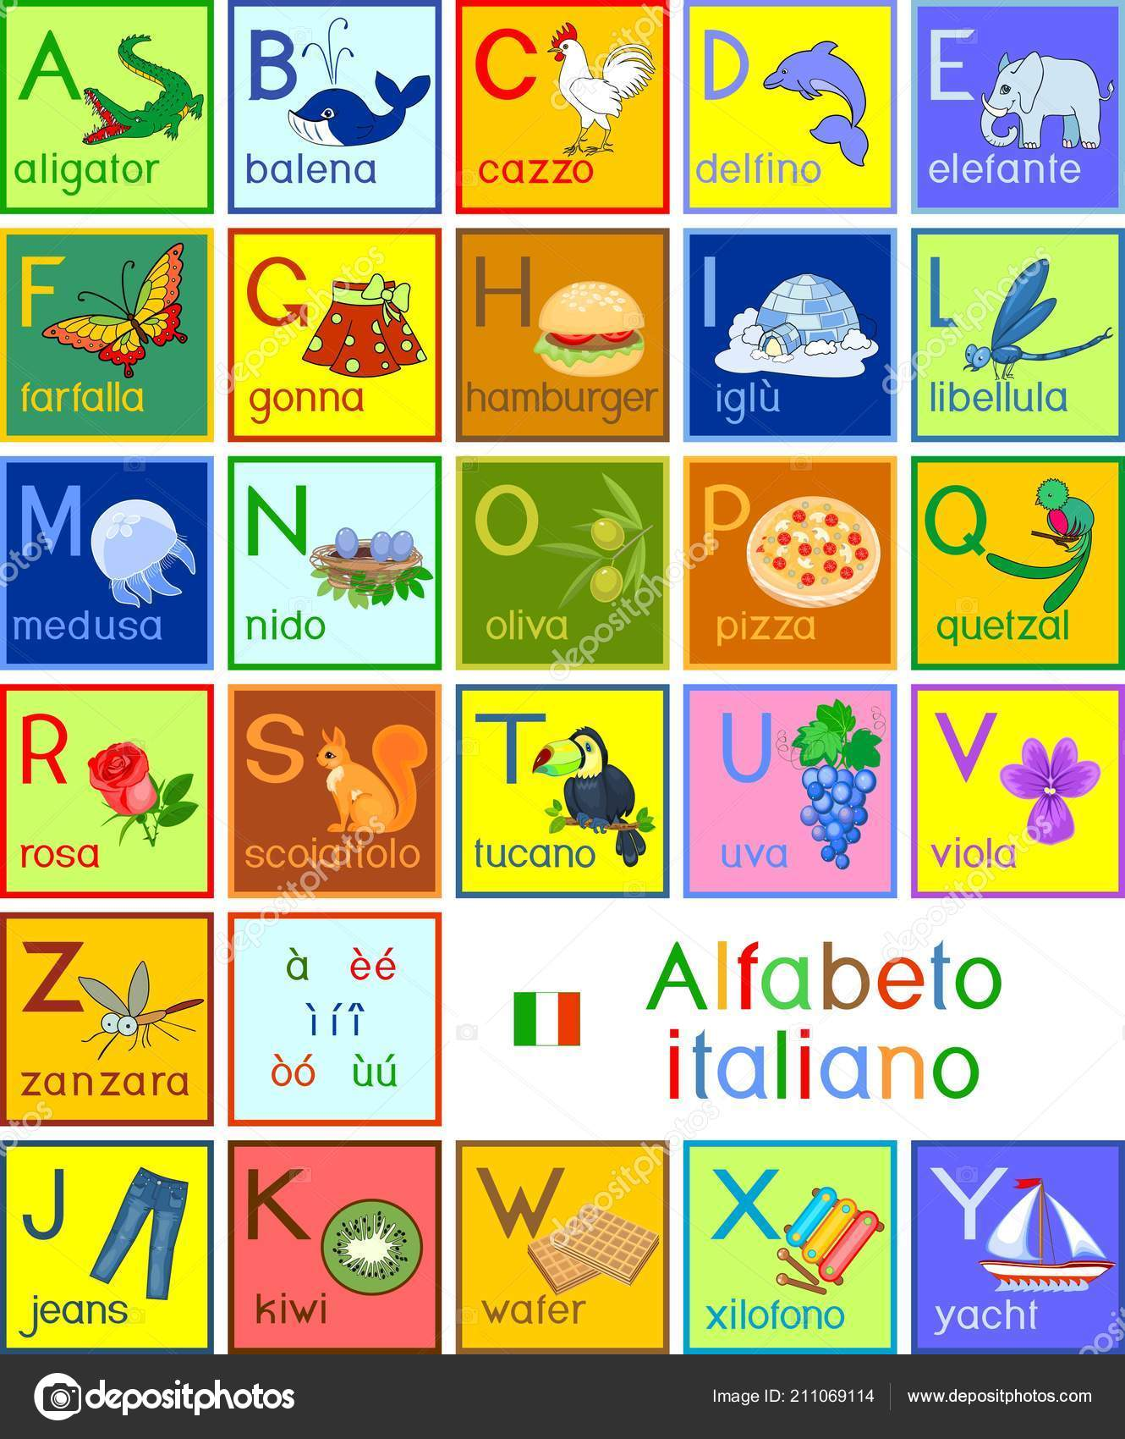

L’ITALIANO ALL”UNIVERSITÀ
Corso di Conversazione
MODULO UNO
STAGIONI DELL’ANNO

